Slide 1
2020 튜터링 ‘명돈’
웹 프로그래밍 튜터링
튜터 최명원 튜티 강지인 김소현 이보림 이상화 이승연
Notes:
2020학년도 웹 프로그래밍 튜터링 조 명동의 튜터를 맡게 된 최명원입니다. 오늘 발표에서, 저희 튜터링에서 진행한 활동들과, 해당 활동들의 상세설명 드리도록 하겠습니다.

Slide 2
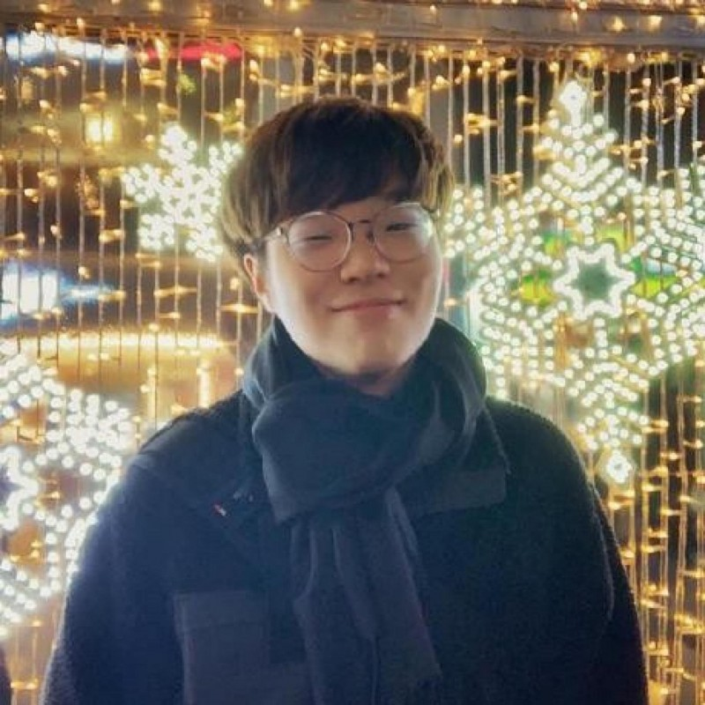
튜터 소개
최명원
과학기술정보통신부 SW마에스트로과정 팀장
한국디지털미디어고등학교 웹프로그래밍과 졸업
컴퓨터 과학 연구동아리 'Aperture’ 동아리장
코딩 교육 동아리 IT Factory Coin 문제 출제자
중앙대학교 소프트웨어학부 3학년 재학

Slide 3
튜티 소개
강지인: 중앙대학교 소프트웨어학부 2학년
김소현: 중앙대학교 소프트웨어학부 2학년
이보림: 중앙대학교 소프트웨어학부 2학년
이상화: 중앙대학교 소프트웨어학부 2학년
이승연: 중앙대학교 소프트웨어학부 2학년

Slide 4
전체 활동 목표 및 계획
메타인지 학습: 자신이 본 분야에 대해서 어느 정도 알고 있는지 정확하게 파악합니다. 내가 어떠한 목표를 이루기 위해서 무엇을 해야 하는지에 대해서 학습합니다.
학습방법 지도: 실제 개발자들이 현업에서 어떤 식으로 코드 디버깅을 하는지에 대해서 지도합니다. 실습을 학습의 절반 이상으로 설정하여 기존에 목표하였던 실전 위주 학습을 실행합니다.
Notes:
저희 튜터링에서는 고기를 잡아주는 것이 아니라, 고기 잡는 것을 가르치는 교육을 목표로 삼았습니다. 이는 웹 프로그래밍 등 실제 창의적으로 문제를 해결할 것이 요구되는 분야에서 더더욱 중요한 학습 방식입니다. 페이지 만드는 법을 하나하나 다 알려주어서는, 현업에서 좋은 개발자로 성장할 수 없습니다. 그렇기에 본 교육과정에서는 학생들에게 어떠한 문제가 주어지더라도 자율적으로 해결할 수 있도록, 문제 해결 방법 그 자체를 도출해나가는 데에 중점을 두었습니다.

Slide 5
1회차 활동 소개 – 목표
HTML/CSS의 정의와 이것이 사용되는 분야에 대해 말할 수 있다.
HTML 코딩에 사용되는 개발환경을 설정할 수 있다.
Notes:
계획서에 적혀 있는 1회차 활동 목표입니다. HTML CSS는 웹 프로그래밍의 기본으로, 1980년 고안되어 지금까지 개정에 개정을 거듭하며 웹 내용을 만드는 데에 핵심적인 언어로 자리매김하고 있습니다. 이렇게 웹 그 자체라고 할 수 있는 HTML 기본 구조에 대해서 배워보고, 이를 개발하기 위한 개발환경을 세팅하기 위한 수업이었습니다.

Slide 6
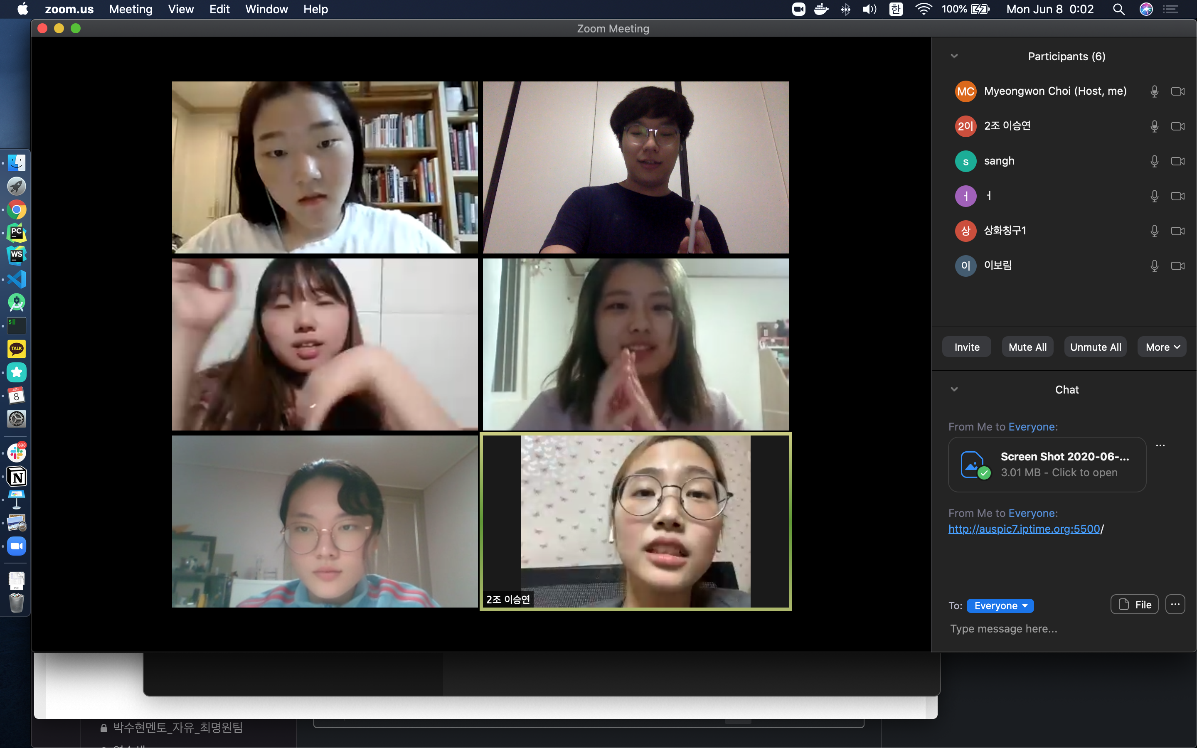
1회차 활동 소개 – 강의
Notes:
Zoom을 이용한 실시간 강의 방식으로 진행된 강의에서는 화면공유를 통해 강의형식으로 앞서 말씀드린 내용들에 대한 설명을 진행했습니다.

Slide 7
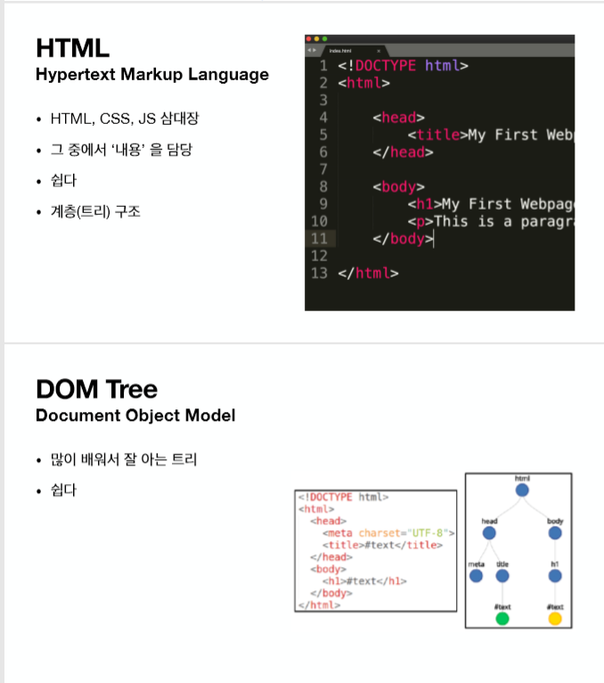
1회차 활동 소개 – 용어 정리
https://github.com/auspic7/cau-tutoring-2020/blob/master/1%EC%A3%BC%EC%B0%A8/1%EC%A3%BC%EC%B0%A8%20%EA%B0%95%EC%9D%98%EC%9E%90%EB%A3%8C.pdf
Notes:
중요하다고 여겨지는 각종 용어에 대해 정리하면서, 수업 과정을 따라가는데에 용어상 혼돈이 없도록 하였습니다. 본 강의에서 사용한 강의 교안은 첨부한 링크를 통해 확인할 수 있습니다.

Slide 8
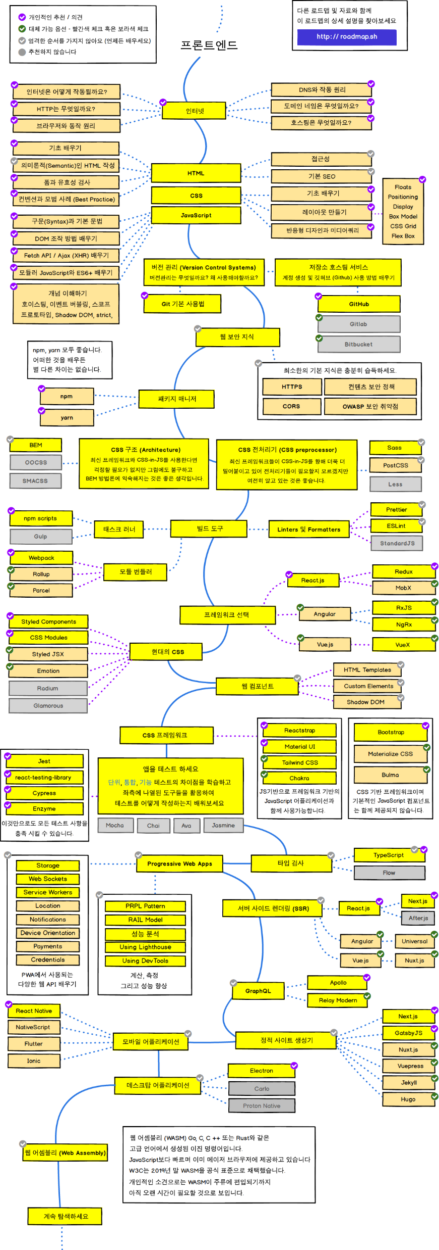
1회차 활동 소개 – 웹 개발자 로드맵
https://github.com/auspic7/cau-tutoring-2020/blob/master/1%EC%A3%BC%EC%B0%A8/frontend.png
Notes:
튜터링과정 전체 목표인 메타인지 활성화를 위하여 웹 개발자 로드맵에 대한 설명이 있었습니다. 웹 개발자 로드맵이란, 현업에서 개발자로 일하고자 한다면 거쳐야 하는 기술 과정들을 쭉 나열해둔 것입니다.

Slide 9
2회차 활동 소개 – 목표
HTML의 기본 태그에 대해서 학습한다.
기본 태그를 통해 페이지를 생성하는 법을 익힌다.
Notes:
2회자 멘토링에서는 가장 기본적으로 웹을 이루는 요소인 HTML 태그에 대해서 학습했습니다. 이를 이용해서 페이지를 만들 수 있도록 실습을 통해 지도하였습니다.

Slide 10
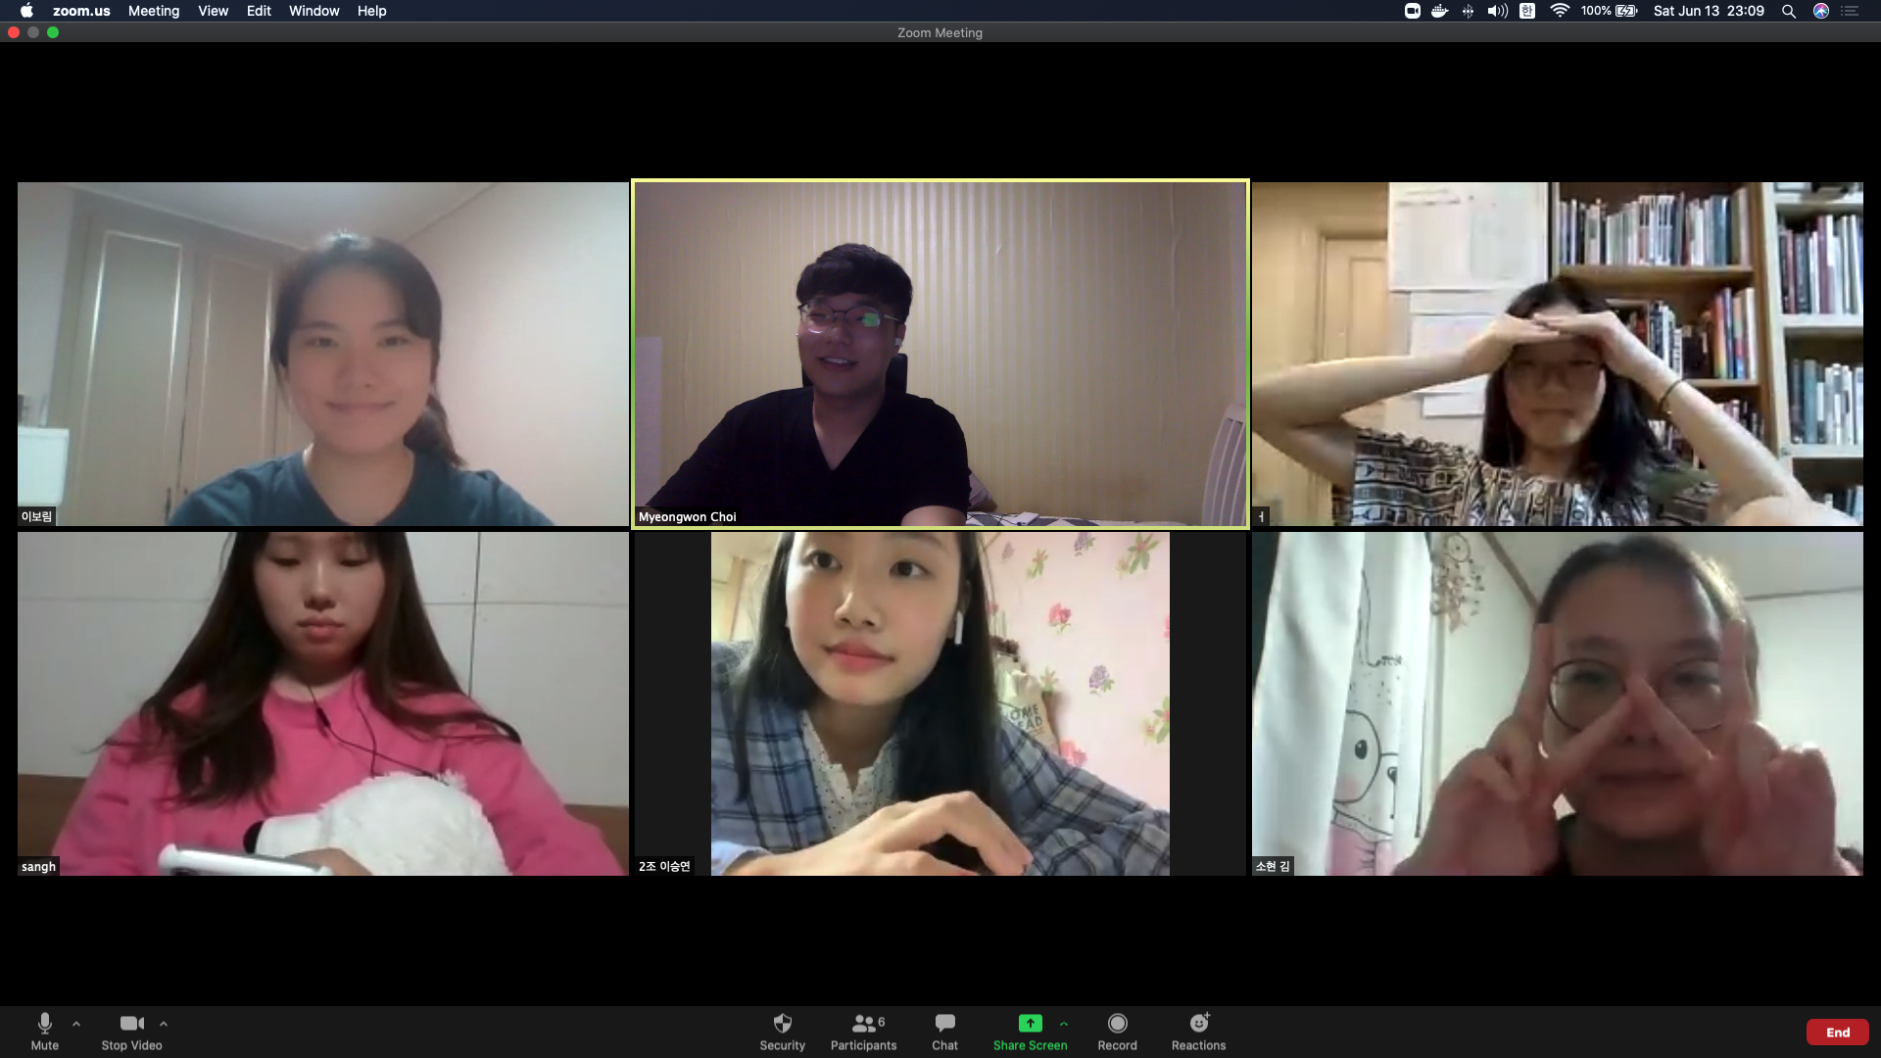
2회차 활동 소개 – 강의
Notes:
해당 강의 캡쳐입니다!

Slide 11
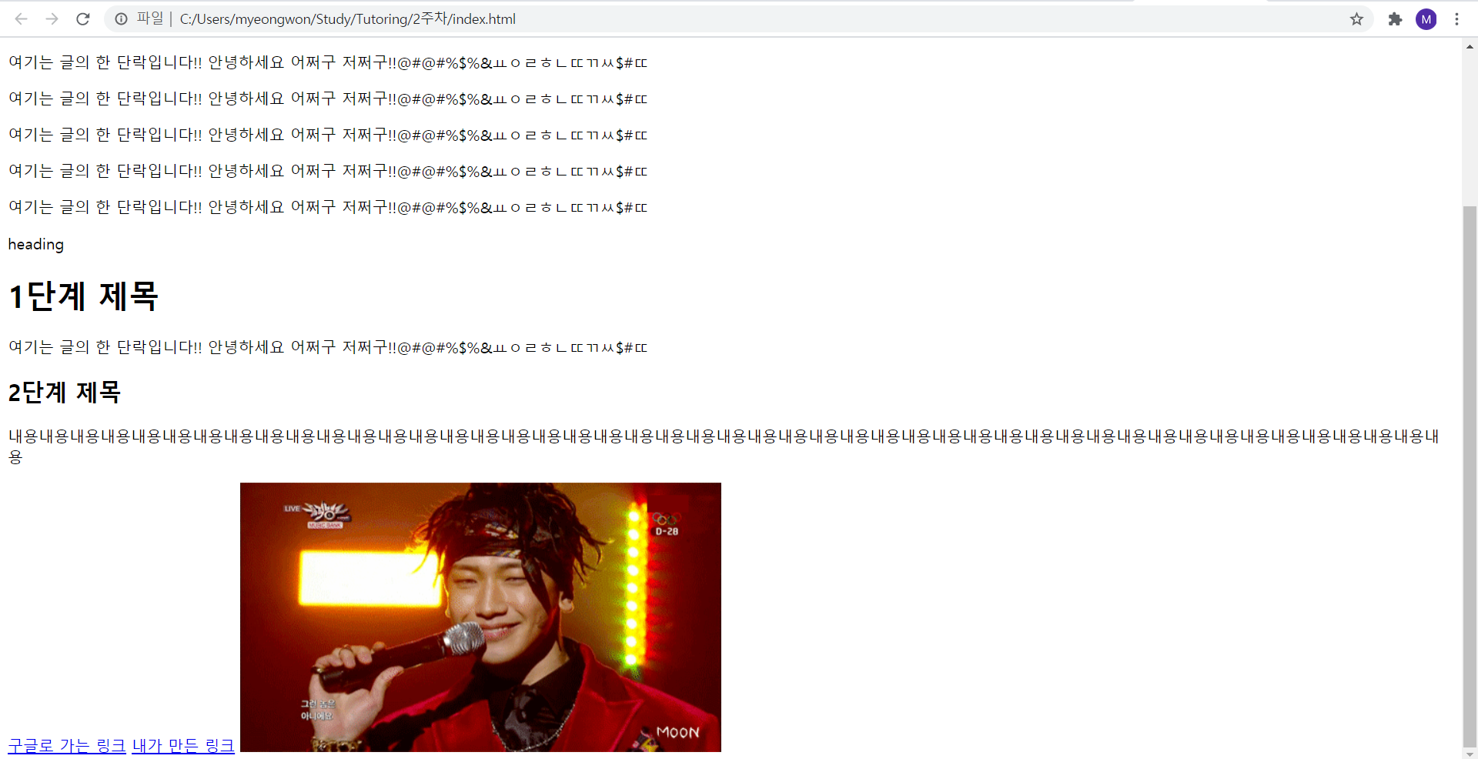
2회차 활동 소개 – 실습
https://auspic7.github.io/cau-tutoring-2020/2%EC%A3%BC%EC%B0%A8/index.html
Notes:
실습은 다시 한 번 실시간 화면 공유를 통해 라이브 코딩 하는 방식으로 진행하였습니다! 이렇게 실습을 통해 학생들이 만든 페이지는 링크를 통해 볼 수 있습니다!!

Slide 12
3회차 활동 소개 – 목표
실습을 통해 HTML 태그의 계층 구조에 대해 학습한다.
CSS 기본에 대해 실습한다.
Notes:
3회차 강의에서는 HTML 태그의 계층 구조, 다시 말해 DOM 트리 구조의 계층 구조에 대해서 학습했습니다. 이렇게 배운 HTML 구조를 바탕으로 하여 CSS 선택자를 사용하면 브라우저 내에 존재하는 요소들을 적절하게 선택할 수 있는데, 이러한 방법 또한 강의를 통해 알아보도록 하였습니다.

Slide 13
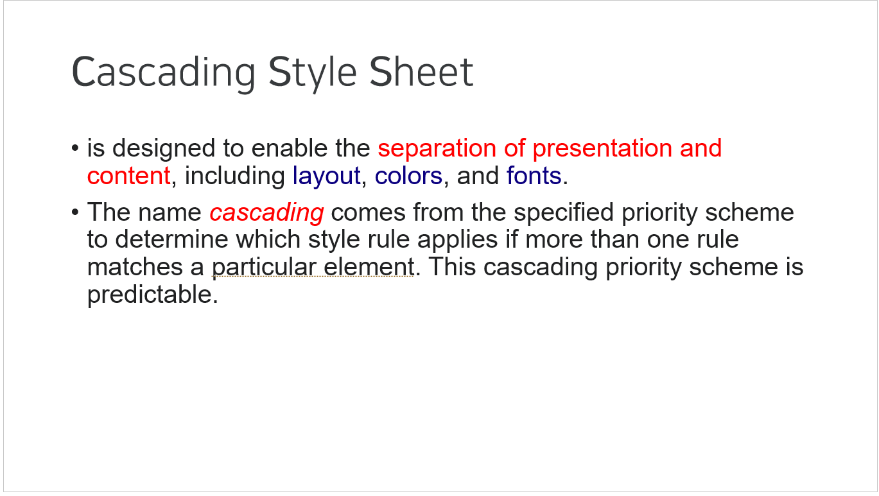
3회차 활동 소개 – 강의
https://github.com/auspic7/cau-tutoring-2020/blob/master/3%EC%A3%BC%EC%B0%A8/CSS.pptx
Notes:
CSS에 대한 설명하는 부분입니다. 3회차 강의 자료 또한 github 링크를 통해 확인하실 수 있습니다.

Slide 14
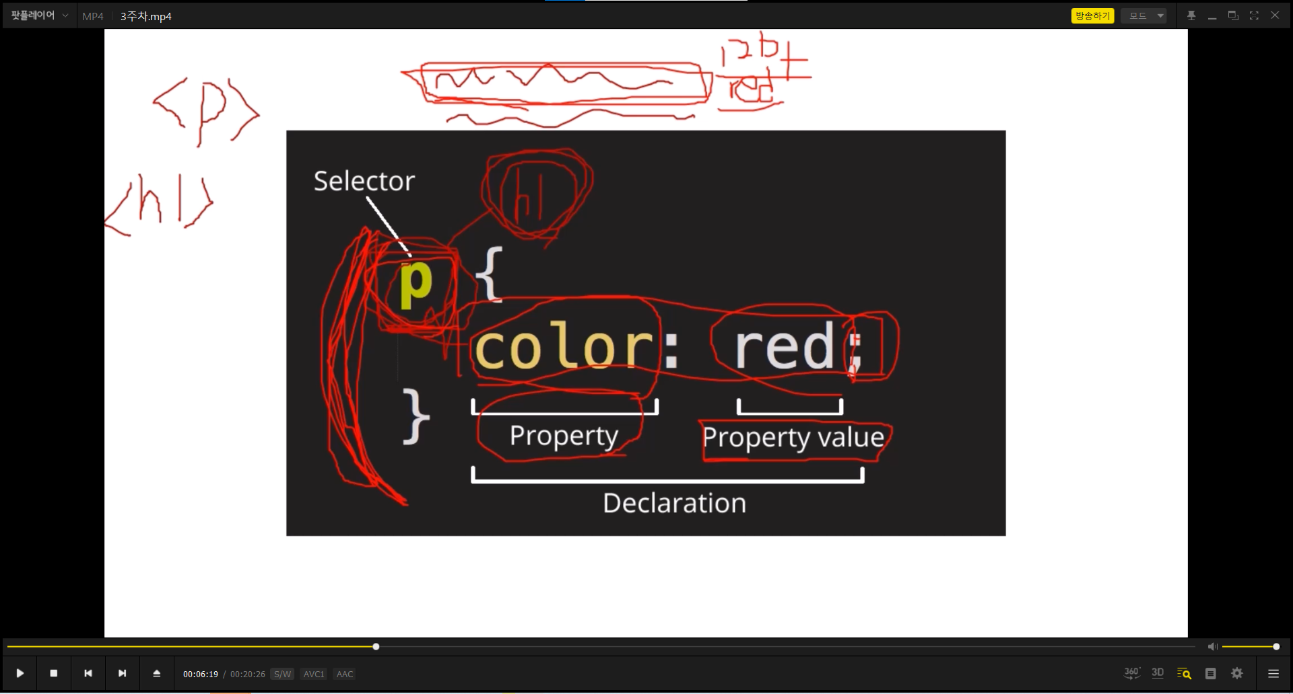
3회차 활동 소개 – 강의
Notes:
이렇게 판서도 열심히 해 가면서 css 구문의 구조에 대해서 공부하는 시간을 가졌습니다!

Slide 15
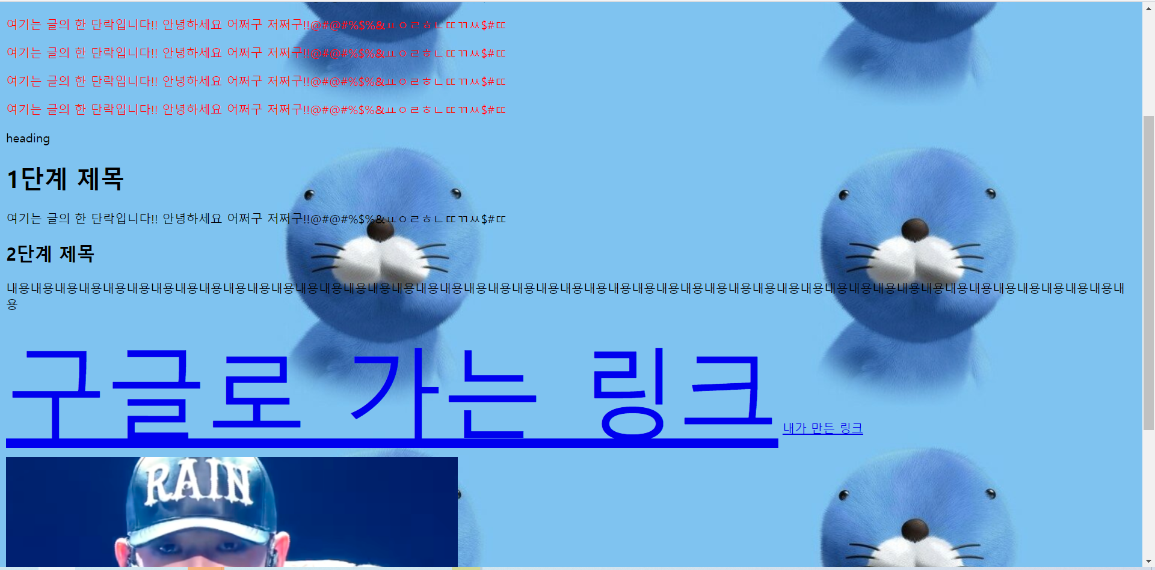
3회차 활동 소개 – 강의
https://auspic7.github.io/cau-tutoring-2020/3%EC%A3%BC%EC%B0%A8/index.html
Notes:
CSS 구문에 대해 공부했으니깐 실습을 해 봐야겠죠? 2회차에 만들었던 페이지에 CSS 효과를 적용하여 페이지를 꾸며 보았습니다!

Slide 16
5회차 활동 소개 – 목표
스스로 개발환경 설정을 하는 법을 배운다.
CSS 선택자를 능동적으로 작성하는 방법에 대해 배운다.
Notes:
배운 내용에 대해서 더욱 확실히 하기 위해 과제 또한 출제하여 주었는데요!! 본 과제를 통해서 다양하게 존재하는 CSS 선택자를 활용하는 법을 각각 알아보고 실제로 사용했습니다!

Slide 17
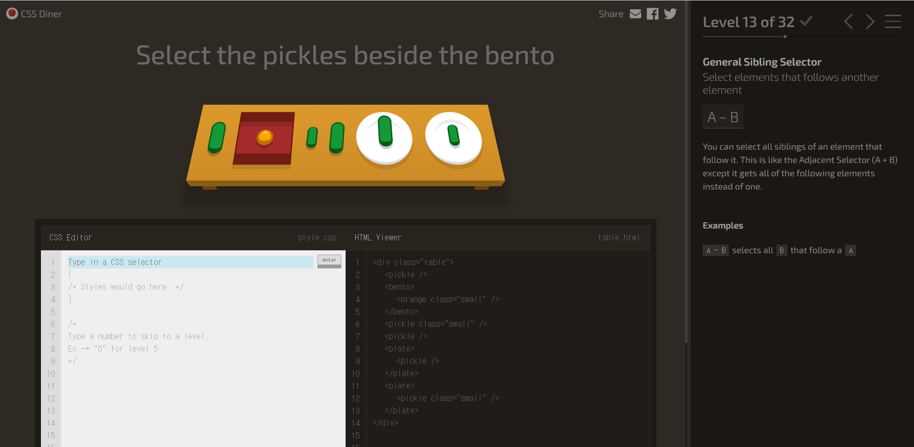
5주차 활동 소개 – 과제
http://flukeout.github.io/
Notes:
이 화면은 과제를 실제로 하는 화면입니다! CSS 선택자를 이용해 여기 나와 있는 피클을 선택하는 문제인데요, 이렇게 재밌게 직접 코드를 작성하면서 선택자에 대해서 배워볼 수 있는 시간이었습니다.

Slide 18
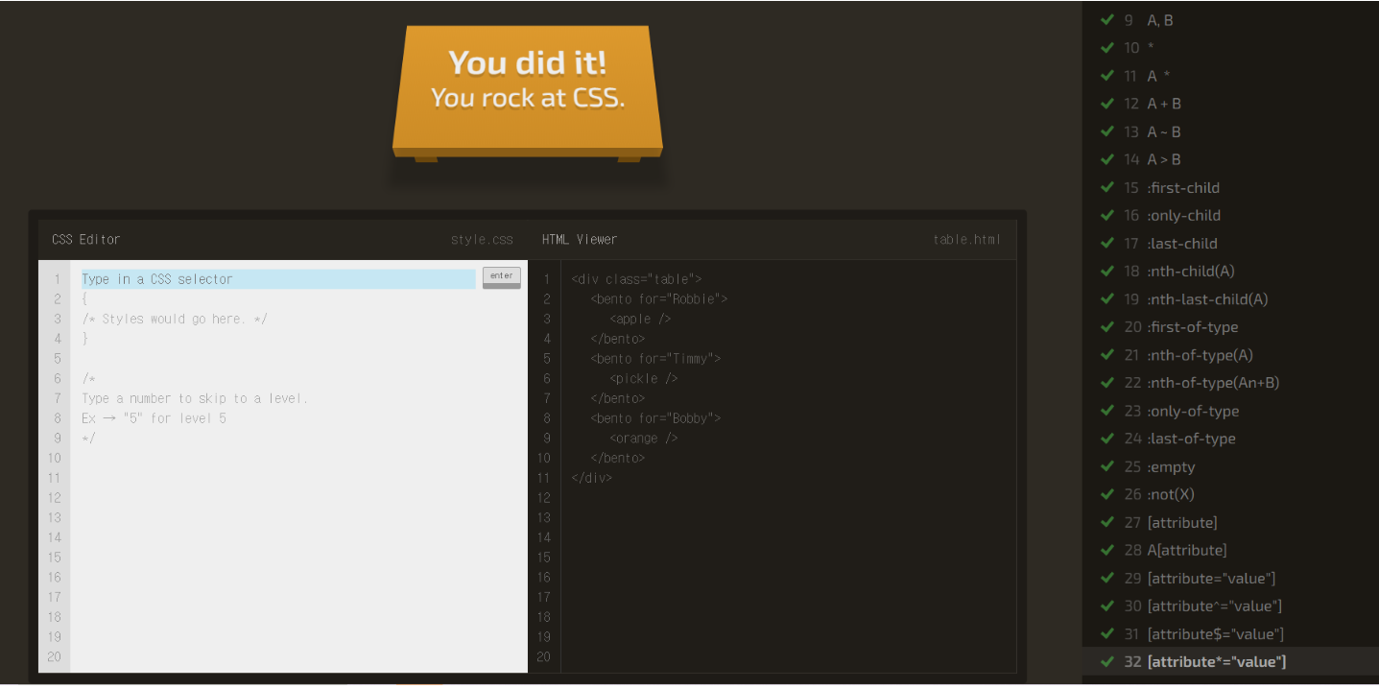
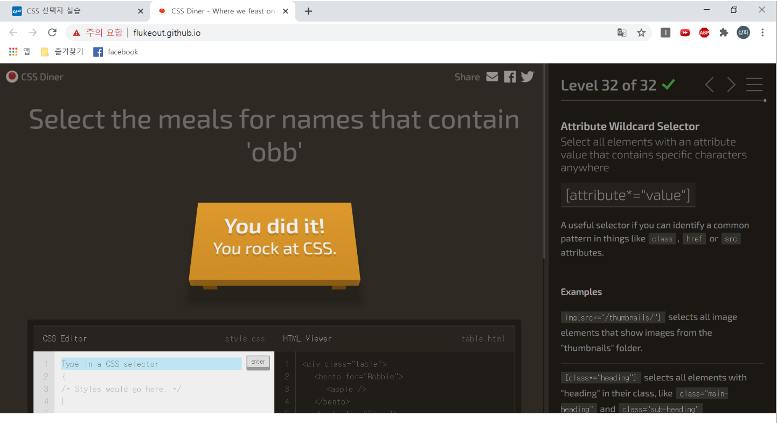
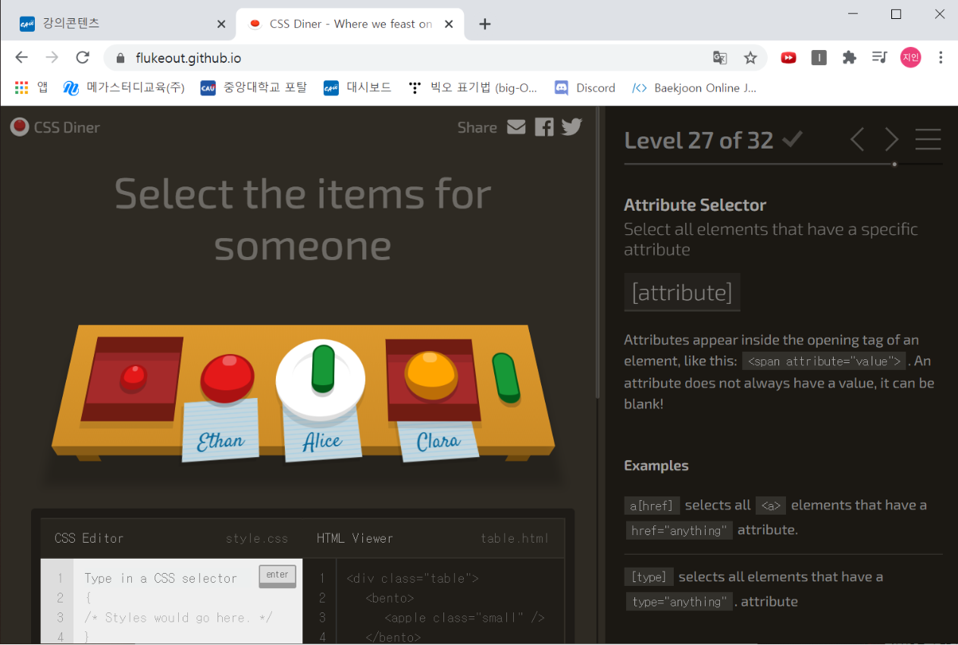
5주차 활동 소개 – 과제
Notes:
실제로 많은 멘티들이 32개나 되는 문제를 끝까지 다 풀어주었는데요! 웹프로그래밍에 대한 튜티들의 열정이 드러나는 부분이었습니다!!

Slide 19
4회차 활동 소개 – 목표
그동한 배운 실습과정들을 바탕으로 자신만의 홈페이지를 제작할 수 있다.
Notes:
이렇게 모든 과정 후에 배운 내용들을 바탕으로 자신만의 홈페이지를 제작할 수 있도록 하는 수업을 진행하였습니다.

Slide 20
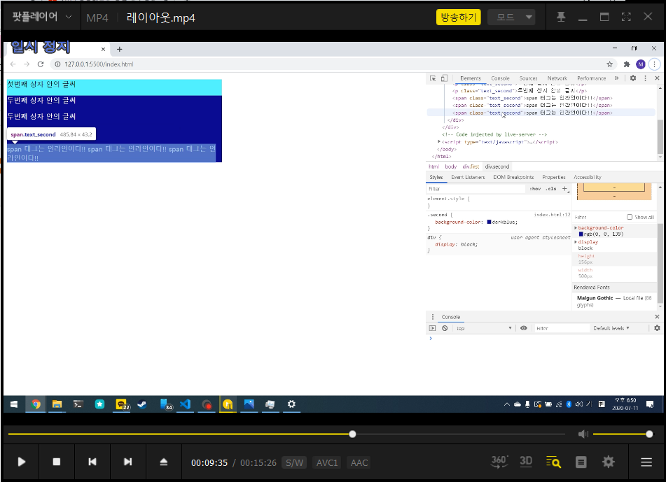
4회차 활동 소개 – 레이아웃
Notes:
사이트를 구성하는 데에 정말 중요한 부분이라고 할 수 있는 CSS 레이아웃 부분입니다. 직접 개발자 도구를 이용하여 레이아웃에 대해 확인하여 보고, 이를 수정해서 적용시켜보는 과정을 거치면서 학생들이 웹페이지의 레이아웃 개념에 대해 잘 익힐 수 있도록 했습니다.

Slide 21
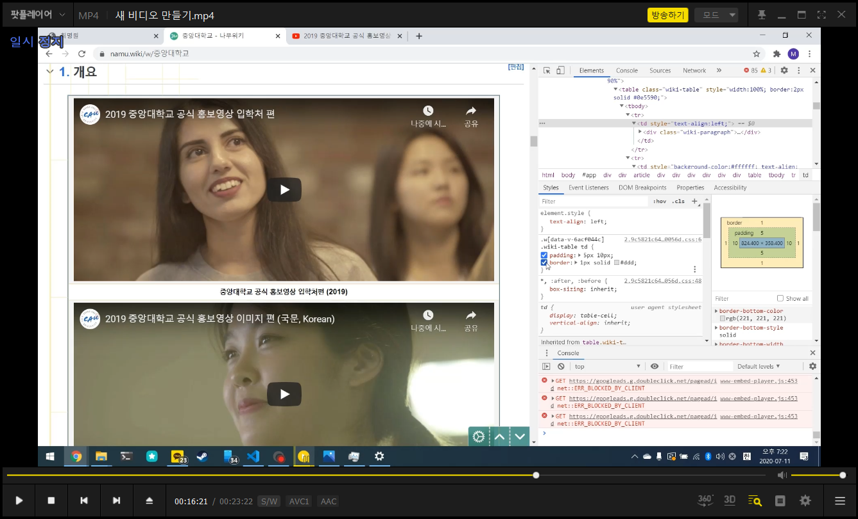
4회차 활동 소개 – 실습
Notes:
실제 강의 실습 부분에서는 나무위키의 중앙대 페이지를 클론 코딩 해보는 연습을 했는데요, 클론코딩은 어떠한 사이트의 외형을 보고 이를 내가 똑같이 코딩하여 만들어내는 것입니다. 디자인감각을 기르는데 아주 도움이 되고, 실제 다른 페이지를 배껴 만들어 보면서 코드의 사용법 또한 확실하게 익힐 수 있습니다.

Slide 22
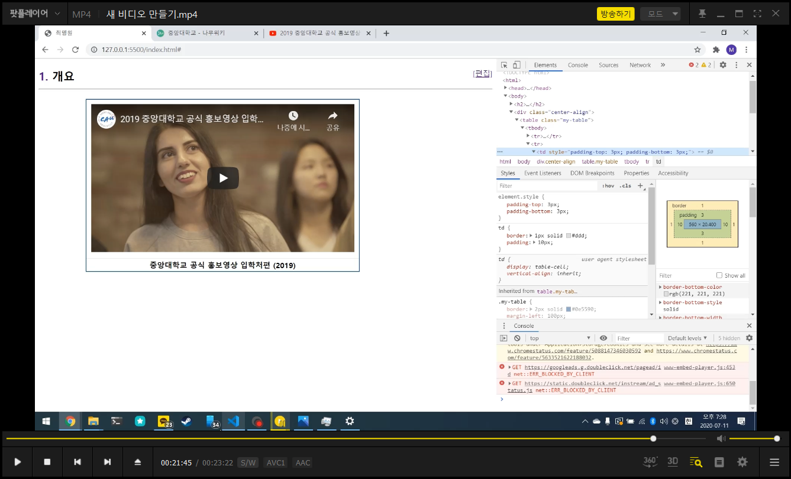
4회차 활동 소개 – 클론 코딩
https://auspic7.github.io/cau-tutoring-2020/4%EC%A3%BC%EC%B0%A8/index.html
Notes:
이렇게 해서 제작된 클론 코드 부분입니다. 해당 페이지 또한 링크에서 확인해 보실 수 있습니다!!

Slide 23
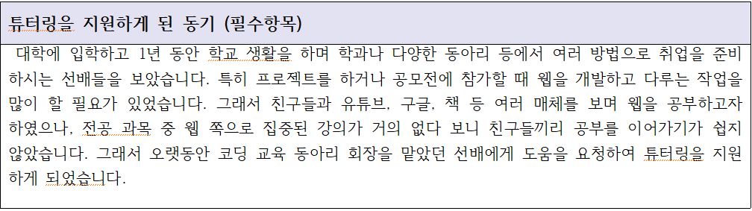
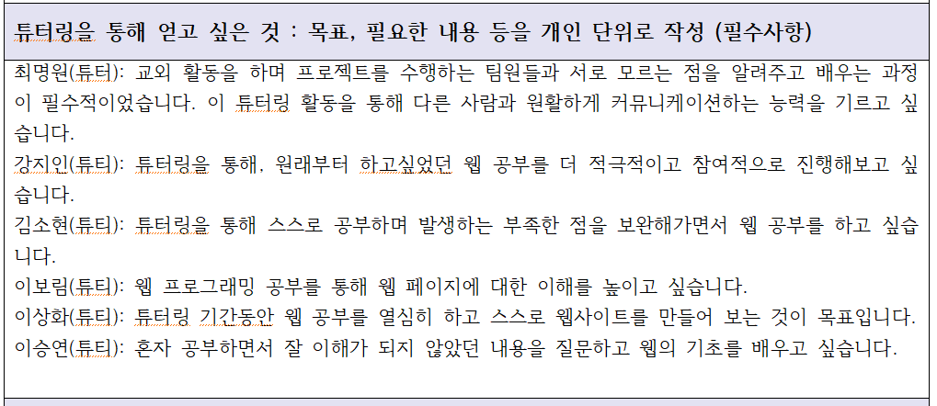
학습 성과 – 목표 달성
Notes:
이렇게 튜티들이 각자 자기만의 목표를 가지

Slide 24
학습 성과 – 최명원 목표 달성
코로나로 인해 영상 강의를 만들고 화상 강의를 통해 튜터링을 진행하게 되었는데, 녹음부터 영상 편집까지 혼자 진행하며 강의를 만든 것은 또 색다른 경험이 되었습니다.
튜티들이 적극적으로 참여해 주어서 기뻤습니다. 기회가 된다면 또 참여하고 싶네요.

Slide 25
학습 성과 – 강지인 목표 달성
평소에 친한 친구들이 다같이 웹에 대한 수업도 듣고 직접 페이지를 만드는 실습을 하는 등 학술적인 활동을 진행하니 더 뜻깊고 재미있게 공부를 한 것 같습니다. 원래는 혼자라도 웹 공부를 해야겠다고 생각하고 있었습니다. 그런데 마침 튜터링을 통해 웹 공부를 다같이 하자고 해서 참여했는데, 혼자 공부하는 것 보다 더 다양하고 흥미롭게 공부하여 훨씬 유익한 시간이었습니다.

Slide 26
학습 성과 – 김소현 목표 달성
처음에는 웹 자체에 관심을 가지기 보다는 학교에서 배우지 못한 분야를 다양하게 배워보고 싶은 마음에서 튜터링에 참여하였습니다. 하지만 튜터링 수업을 들을수록 언어 문법을 배우고 자기만의 html을 만들어보면서 웹에 흥미를 가질 수 있었고 더 깊이, 그리고 다른 분야도 배워보고 싶다는 생각도 생겼습니다. 튜터링이라는 기회가 생겨 알차게 배워갔다는 느낌이 들어 너무 만족스러웠습니다. 덕분에 다른 튜터링 기회도 생긴다면 전보다 더 적극적으로 참여할 것이고 공부하겠다는 열정을 얻었습니다.

Slide 27
학습 성과 – 이보림 목표 달성
처음 시작할 때 웹 프로그래밍 언어에 어떤 것들이 있는지 조차도 몰랐는데 이번 튜터링을 통해서 웹 프로그래밍 언어는 물론 구조도 알게 되었다. 혼자 공부할 때는 중요한 개념이 중요하지 않은 개념 구별이 어려웠는데 튜터님의 강의를 들으면서 어떤 점을 중요하게 생각하면서 공부해야하는 지를 알 수 있었다. 이번에 온라인으로 진행되어 집중력이 떨어질 것 같았으나, 실시간 줌을 이용하거나 과제를 내주셔서 오프라인 못지 않게 많은 것을 배울 수 있었다. 튜터링을 통하여 아직 배워야 할 것들이 많다는 것을 알게 되었으며 방향성을 알려주어서 이번 튜터링을 계기로 계속해서 배우고 싶다는 의지를 심어주었다.

Slide 28
학습 성과 – 이상화 목표 달성

Slide 29
학습 성과 – 이승연 목표 달성
웹에 대해서 궁금하고 알아가고 싶은 마음으로 시작했는데 튜터링 활동을 통해서 웹을 어떻게 만드는지 과정을 직접 경험해 본 것이 좋았다. 혼자 웹에 대해서 알아보면서 얕은 지식으로만 접근했었는데 튜터링 활동을 통해 실습까지 이어져서 심화로 배울 수 있었던게 좋았다. 또 궁금했던 점을 튜터의 도움과 다른 튜티들과의 협력으로 해결할 수 있었던게 튜터링의 큰 장점이라고 생각한다. 덕분에 혼자 간단한 웹페이지를 만들 수준까지 웹을 이해할 수 있게 된 것 같다. 튜터링으로 웹에 대해서 더 흥미를 느끼고 관심이 생겼다. 활동이 끝나더라도 더 공부하고싶다.

Slide 30
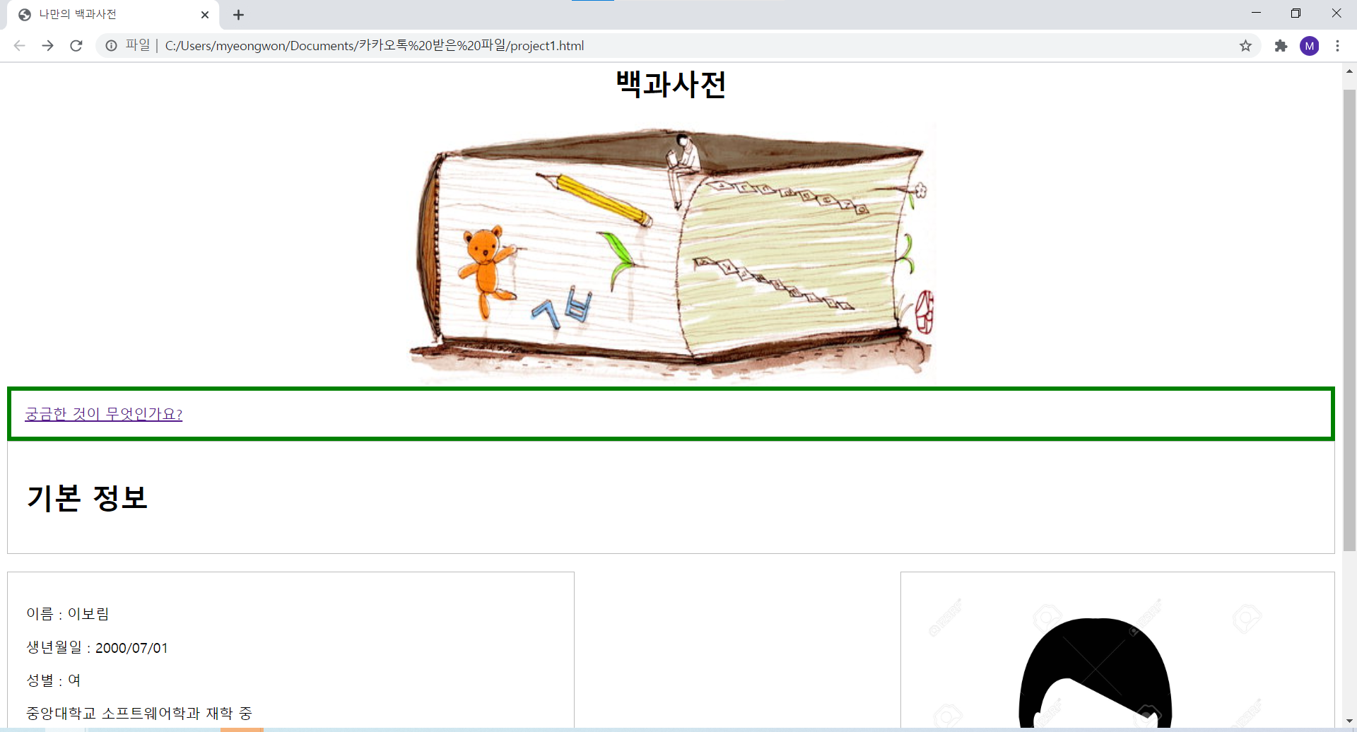
학습 성과 – 나만의 백과사전

Slide 31
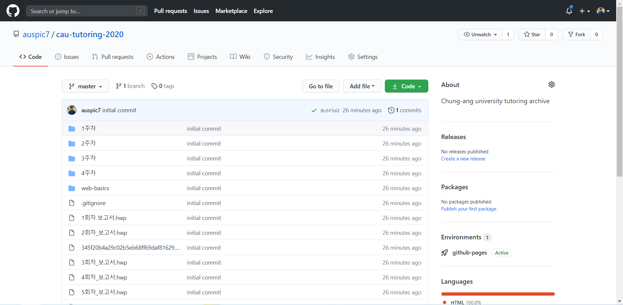
학습 성과 – 오픈소스

Slide 32
학습 노하우 – 실습은 재미있게!

Slide 33
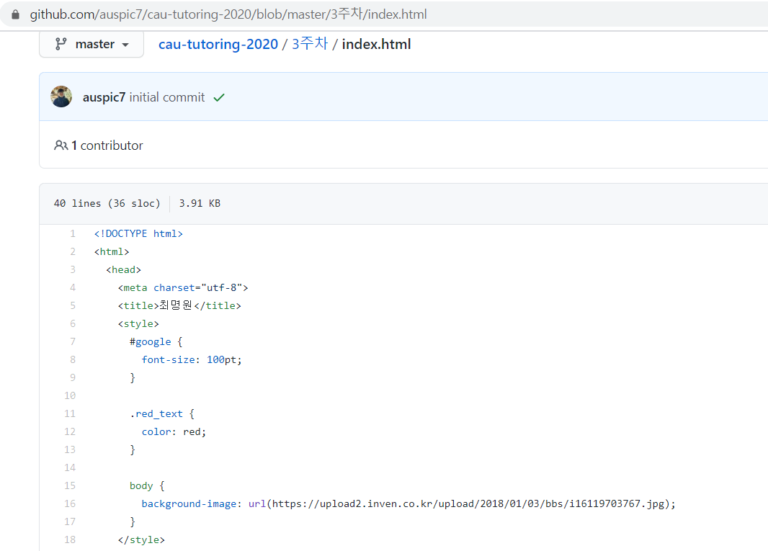
학습 노하우 – 이론과 실습을 하나로!

Slide 34
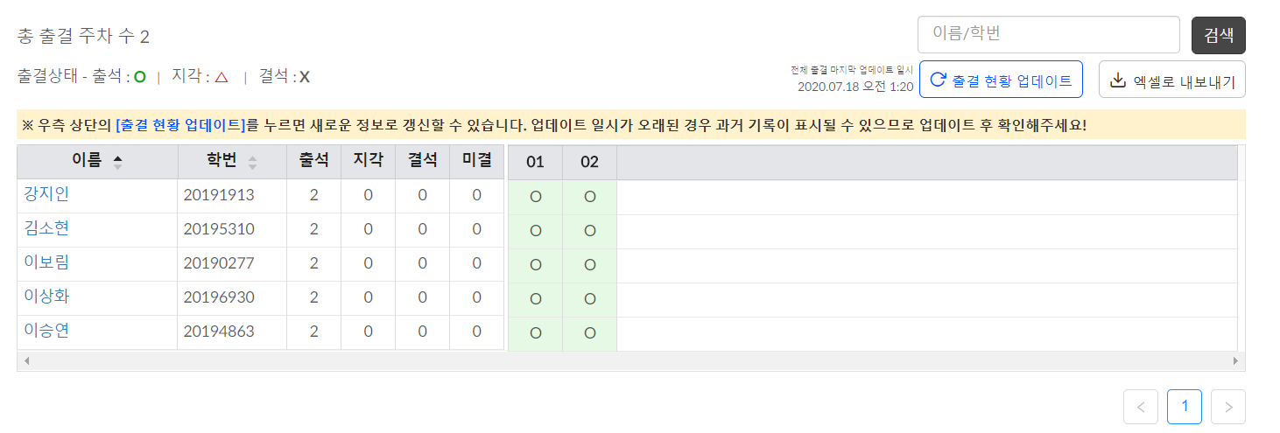
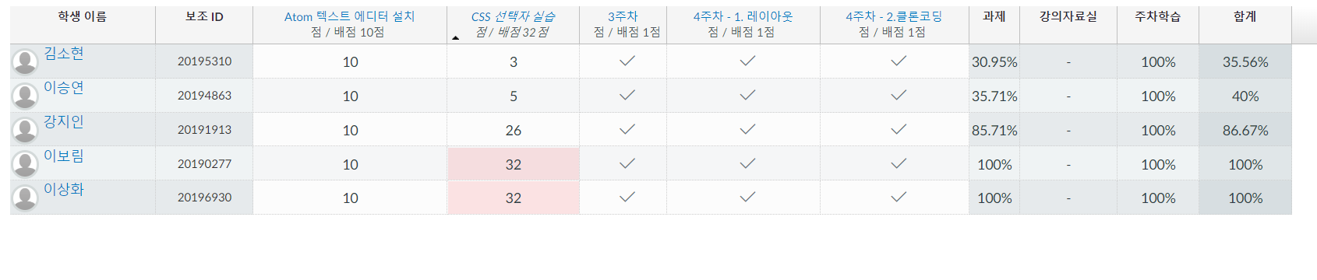
학습 노하우 – 실력에 맞추어!
Notes:
강의 형식,

Slide 35

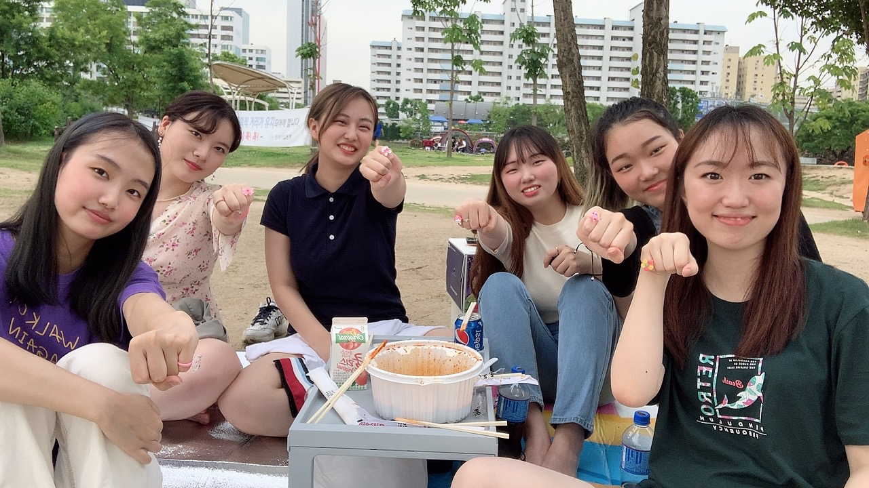
강점 발전
Notes:
소프트웨어학부 학생들인 만큼 자료구조에 관한 기본 지식이 있었기에 웹 객체의 핵심 개념인 DOM 트리에 대해서 더 쉽게 이해할 수 있었습니다! 이론으로만 접할 수 있었던 자료구조 트리 개념을 실전에 적용까지 해본 경험은 더욱 소중하겠죠!
다들 같은 목적을 가지고 모인 동기들이 함께 모인 만큼 더욱 서로 도와주고자 하는 느낌이 강했습니다! 서로 더 적극적으로 커뮤니케이션하면서 서로와 더 친해질 수 있는 계기가 된 거 같아 더욱 보람찼네요.

Slide 36
약점 보완

